Slide 1

udn讀書館
平台介紹
漢珍數位圖書
蕭旻欣

Slide 2


推薦書籍
瘋潮行銷：華頓商學院最熱門的一堂行銷課！6大關鍵感染力，瞬間引爆大流行
解釋潮流如何形成，產品、訊息能快速擴散造成潮流的六大法則
口碑與社會影響力運作的過程，企業可以如何加以應用
六大法則簡稱STEPPS(社交身價、觸發物、情緒、曝光、實用價值、故事)

Slide 3

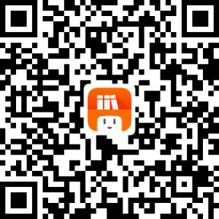
推薦書籍
好故事的力量：從靈感挖掘、打造結構到講出令人難忘故事的秘訣
生活中故事無所不在，寫作、聊天、社群貼文、限時動態、直播，甚至行銷文案、上台報告、履歷自我介紹等等的背後都要有好的故事！
用提問釐清故事結構，打造出每個獨一無二的故事，只要7個步驟，每個人都能滔滔不絕的說故事
Notes:
這本書提供了一種方法，讓你可以充分利用你每天有的那4~6個小時，不僅不需要牺牲睡眠，也不需要超人的意志力。以下是書中的主要要點：
作者是一位獸醫，她過著疲憊的上班族生活，直到她發現了「時間的特性」，重新安排夜晚計劃，開啟了能量充沛和收入翻倍的第二人生。
書中提到，我們不是缺少時間，而是需要學習如何找到時間的碎片，並以功能性計劃將它們串聯在一起。
書中包括了6個階段，教你如何有效率且有意識地規劃晚間4小時，不論是學習、運動、斜槓或兼職，都可以實現，而不需犧牲睡眠。
這本書強調人生可以有多個目標，不應僅局限在上班時間。你可以在晚上時間實現目標，而不必等到週末。
書中提供了一些具體技巧，如時間管理應用程式、番茄鐘工作法和時間軸計畫表，來幫助你提高效率。
作者介紹了曼陀羅思考法，讓你的生活更高效、小事更具體、目標更輕鬆。
書中提出了有趣的思辯問題，如「喜歡做的事要花多少成本？」和「一輩子只能做好一件事？」等。
最後，書中強調時間管理不是將行事曆塞滿，而是建立有效率的節奏，並提出了一些要點，如「降低門檻」、「屏除藉口」和「尋找意義」，來幫助你在日常生活中實現目標。
這本書的主要目標是幫助讀者管理他們的時間，提高效率，並實現他們的目標，同時不放棄睡眠和生活品質。

Slide 4



推薦書籍
毛孩
生活品味
人際心理

Slide 5




行動借閱
請於 App Store/Play商店下載「udn 讀書館」
下載「udn 讀書館」 App
即可借閱館藏的
電子書/電子雜誌/電子報紙！
下載 App 登入→開始借閱！
手機/平板閱讀
電腦閱讀

Slide 6

借閱方便簡單：行動/PC 借閱

Slide 7
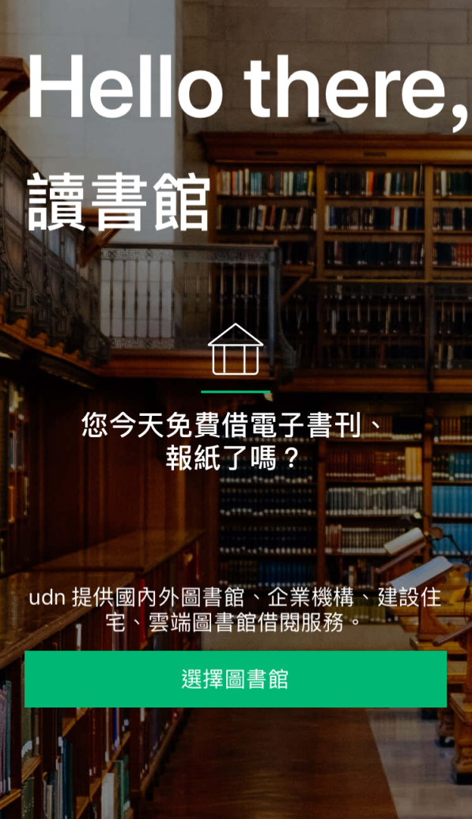
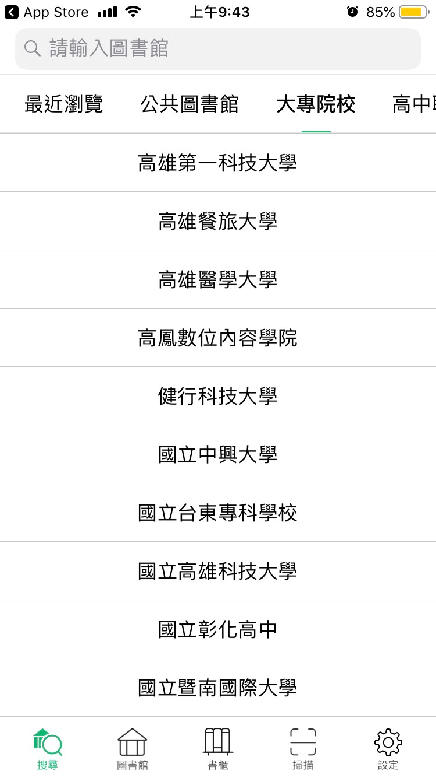
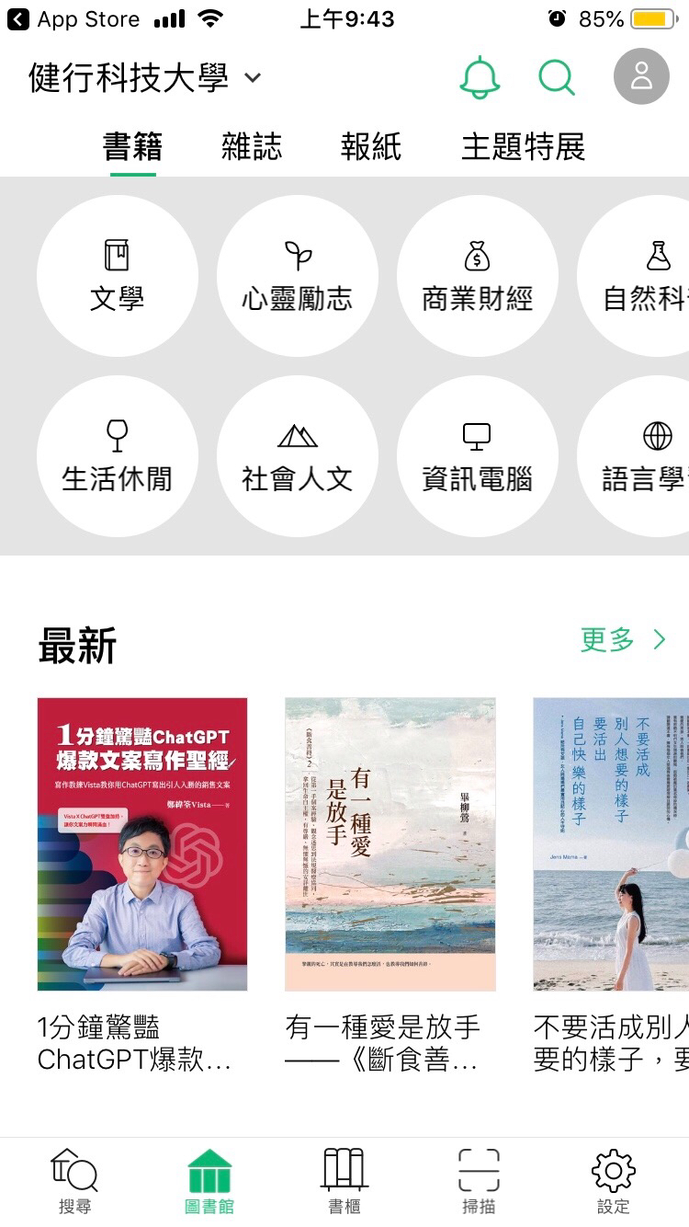
手機/平板-APP 書城
iOS、Android手機、平板
借書、看書、還書，全部都可於APP內完成。
APP 首頁點選「選擇圖書館」
選擇圖書館
進入圖書館專屬電子書庫

Slide 8
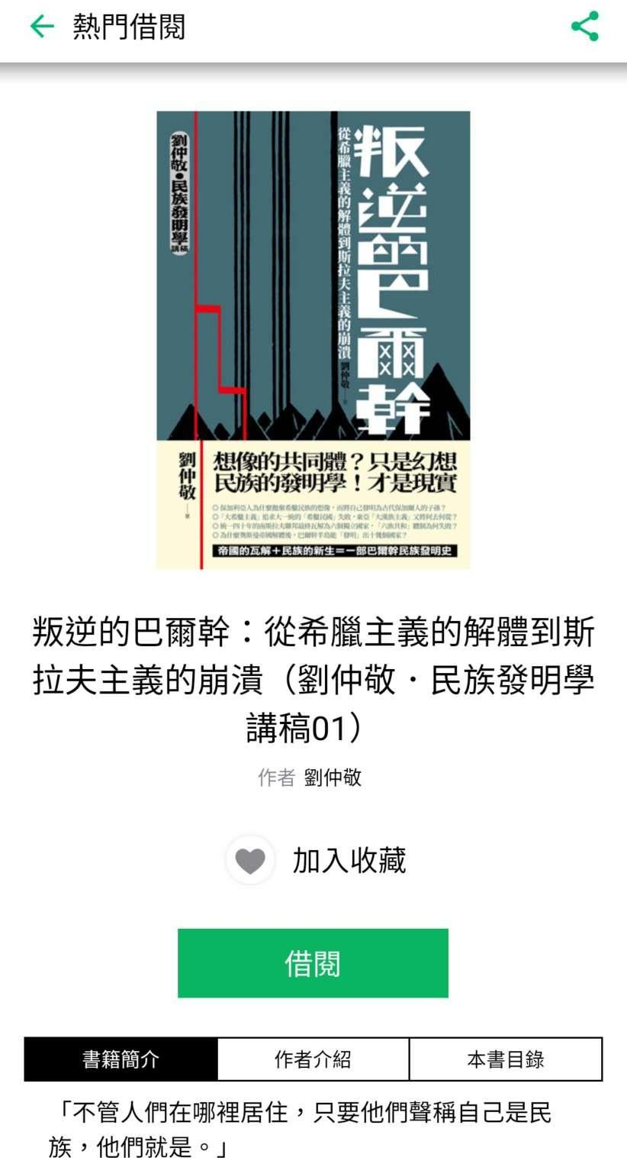
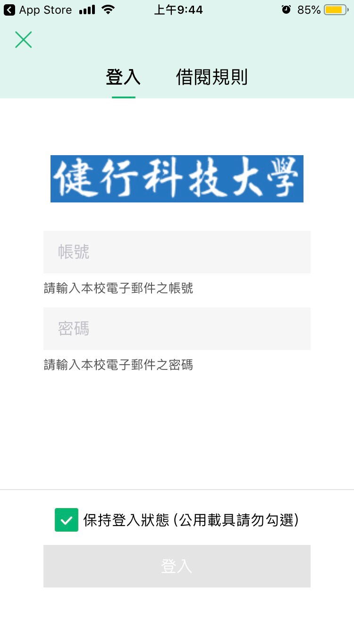
選擇喜歡的電子書刊，點按「借閱」，或可「加入收藏」。
輸入行動借閱帳密後，點按「登入」，可選擇「保持登入狀態」。
點選下方「書櫃」欄，即可開始閱讀。

Slide 9
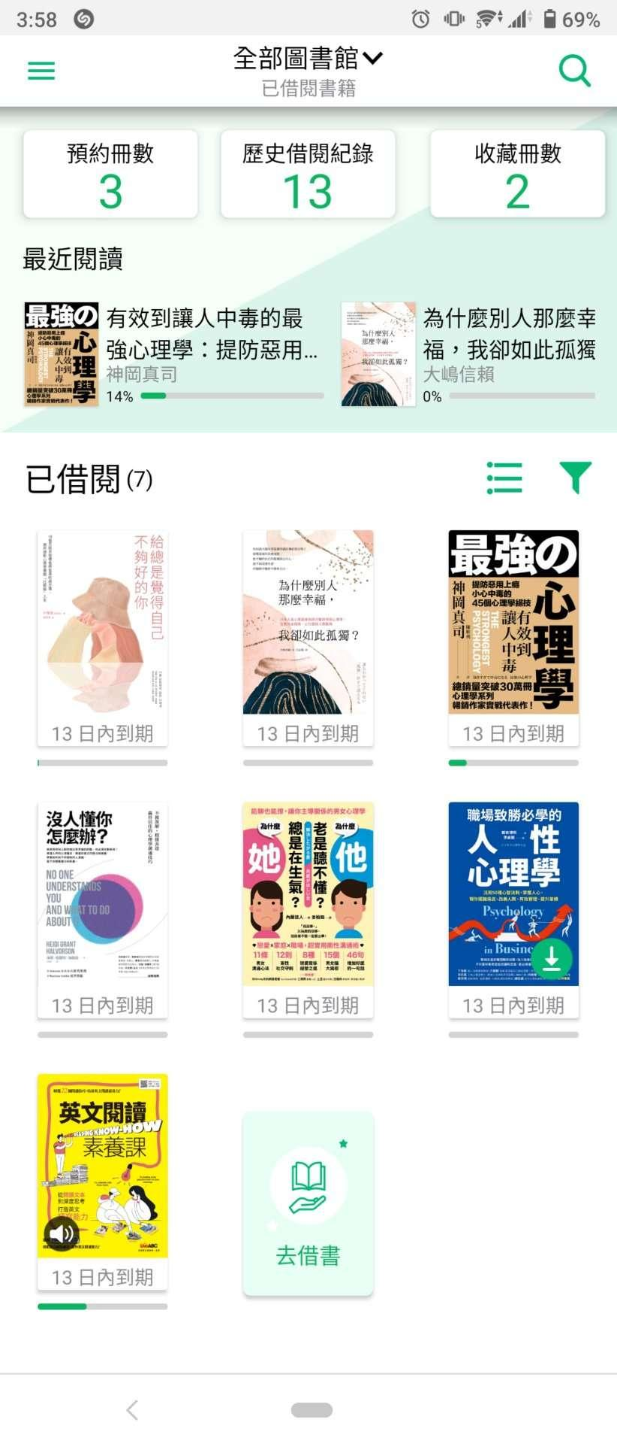
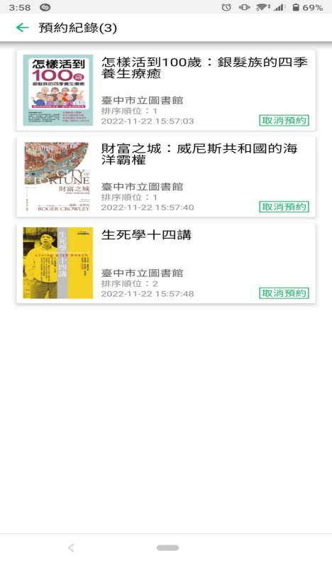
我的書櫃
「預約冊數」 可以查詢預約紀錄或取消。

Slide 10
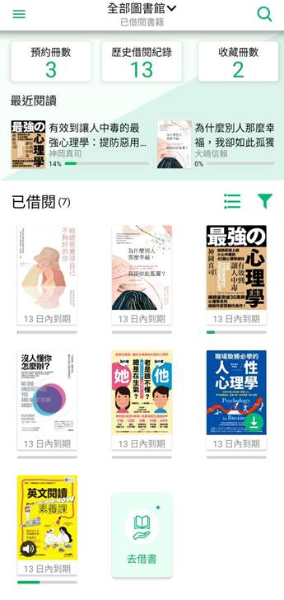
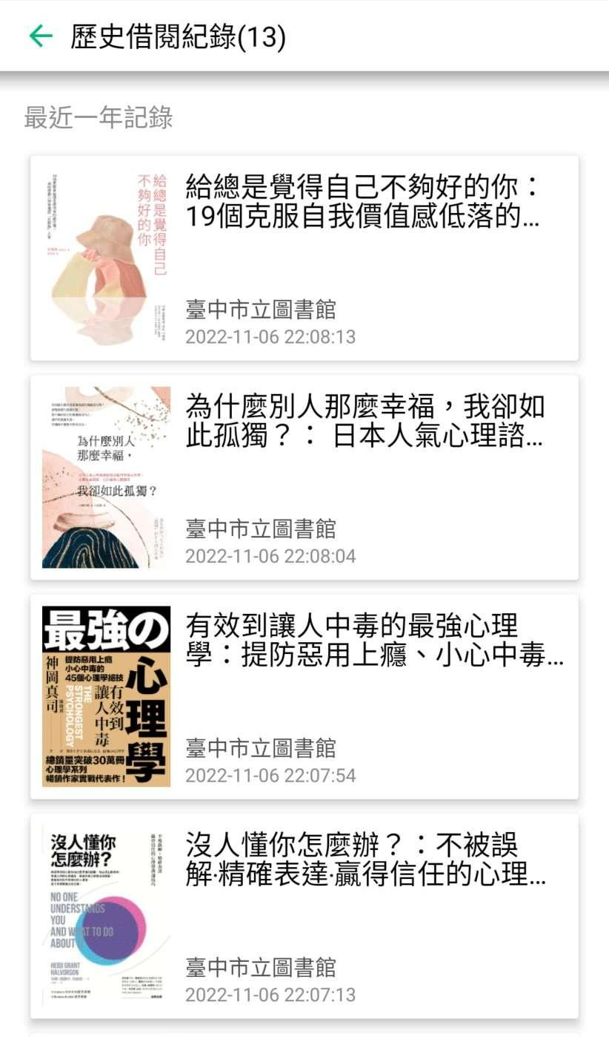
我的書櫃
「歷史借閱紀錄」可以查詢近一年的借閱紀錄。

Slide 11
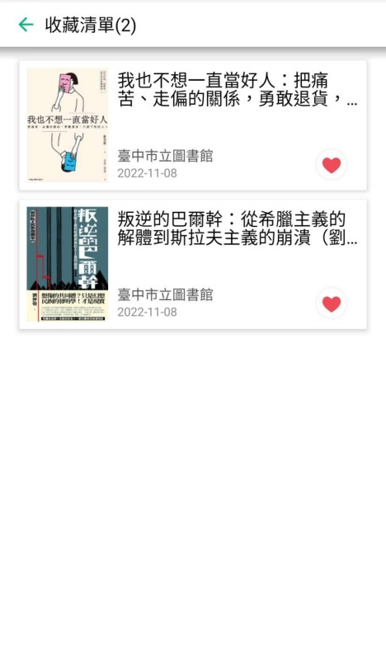
我的書櫃
「收藏冊數」可以查詢收藏紀錄或取消。

Slide 12
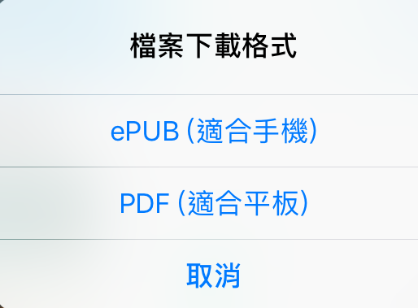
我的書櫃
②
①
離線閱讀：
1.登入後，進「我的書櫃」下載書刊
2.下載完成即可離線閱讀

Slide 13
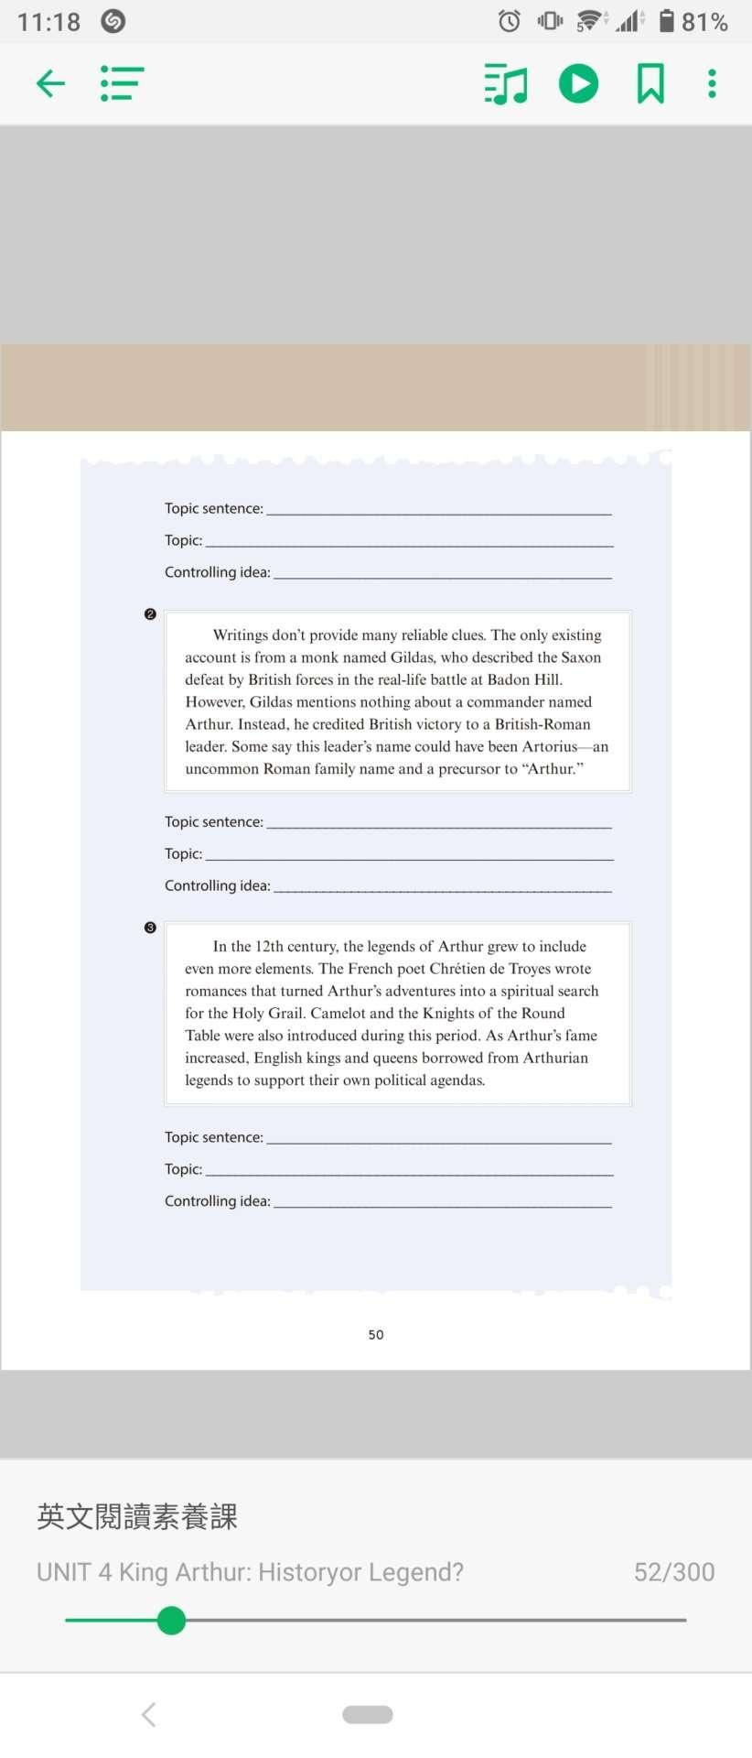
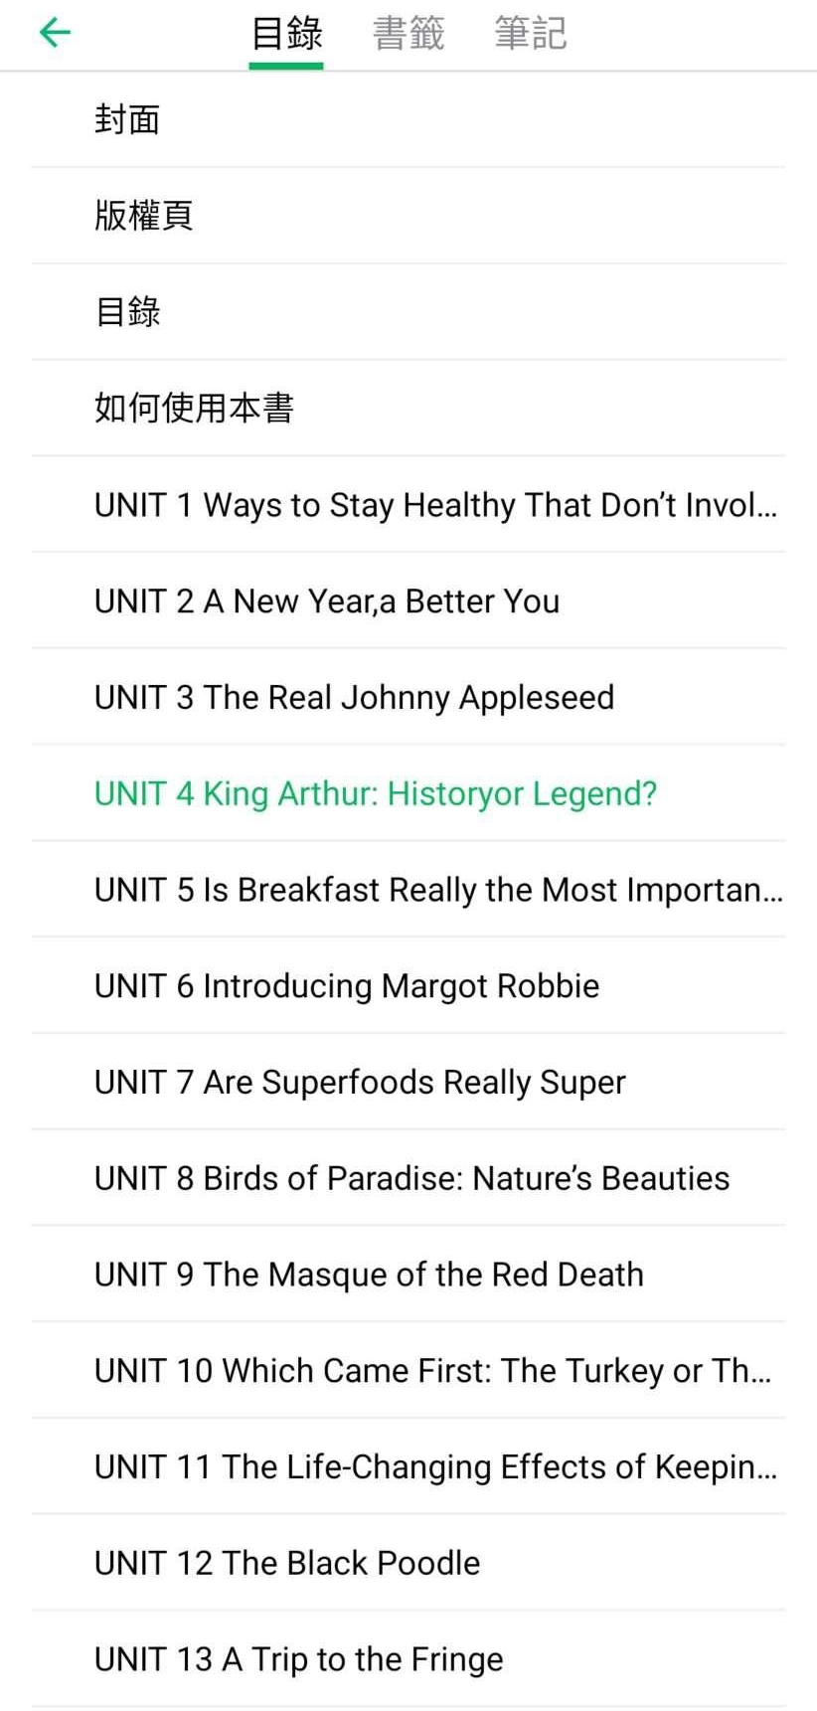
點選條列式選單
使用目錄、書籤、筆記功能，享受更方便快捷的閱讀體驗！

Slide 14
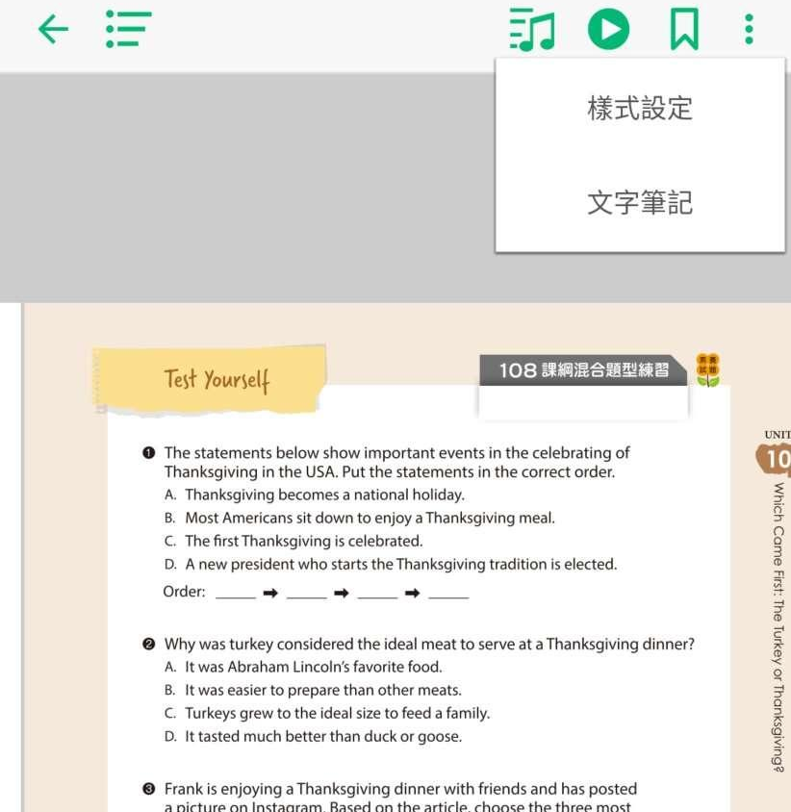
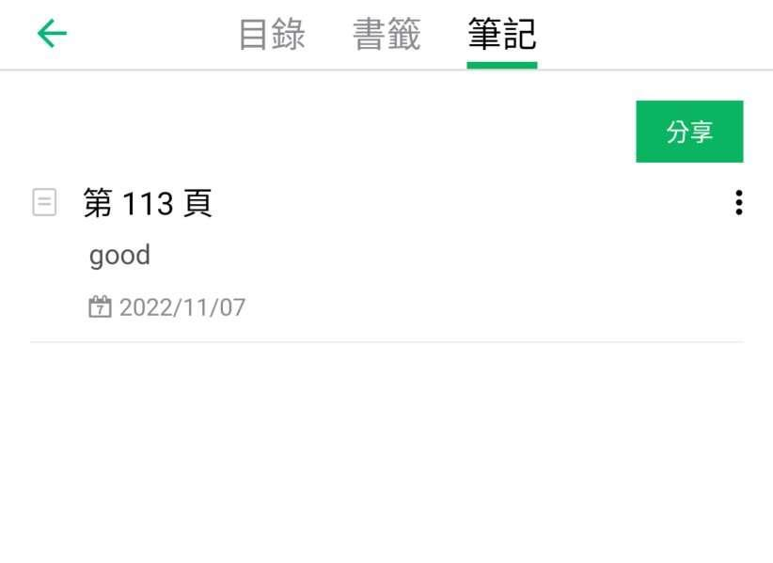
書籤功能：可將該頁加入書籤方便查找
筆記功能：
1.點選文字筆記輸入，系統會為您紀錄頁碼及時間
2.點選條列式選單，進入筆記，可編輯、刪除、分享筆記
※「分享」適用於PDF與ePUB版本
*iOS版本目前僅ePUB版本提供分享功能
閱讀進度功能 :
置底進度條可查看並調整本書閱讀進度

Slide 15
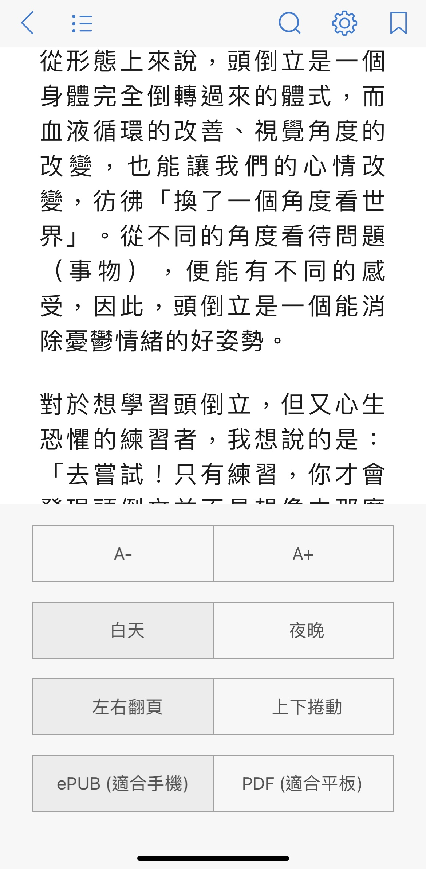
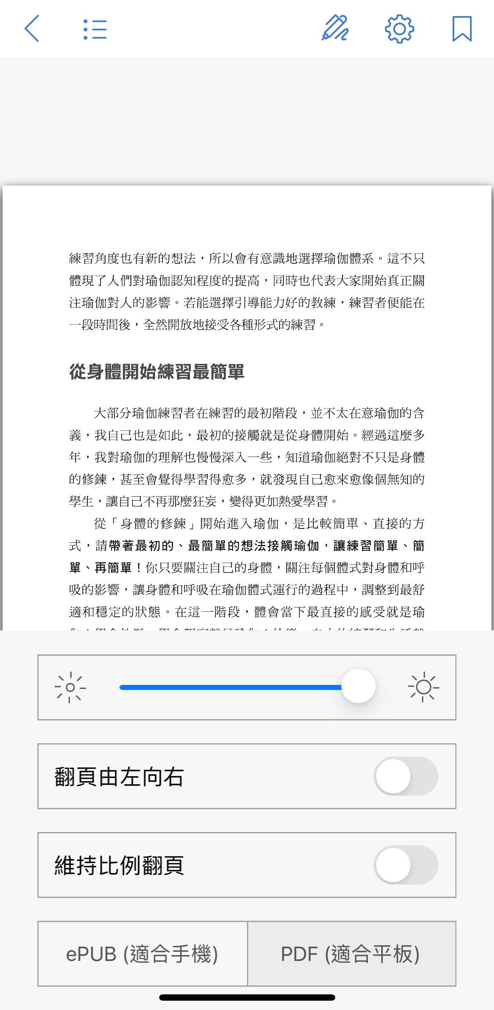
①
◀ 設定功能(ePUB格式)：
點選設定圖示
調整項目：
(1) 自由調整字體大小
(2) 選擇閱讀介面為白天或夜晚模式
(3) 可選擇翻頁方式為左右翻頁或上下捲動
①
②
②
設定功能(PDF格式)：▶
點選設定圖示
調整項目：
(1) 可調整亮度
(2) 選擇書本的翻頁方向
(3)可維持當前調整的比例進行翻頁

Slide 16
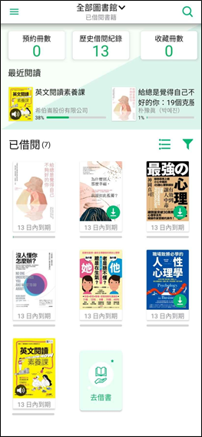
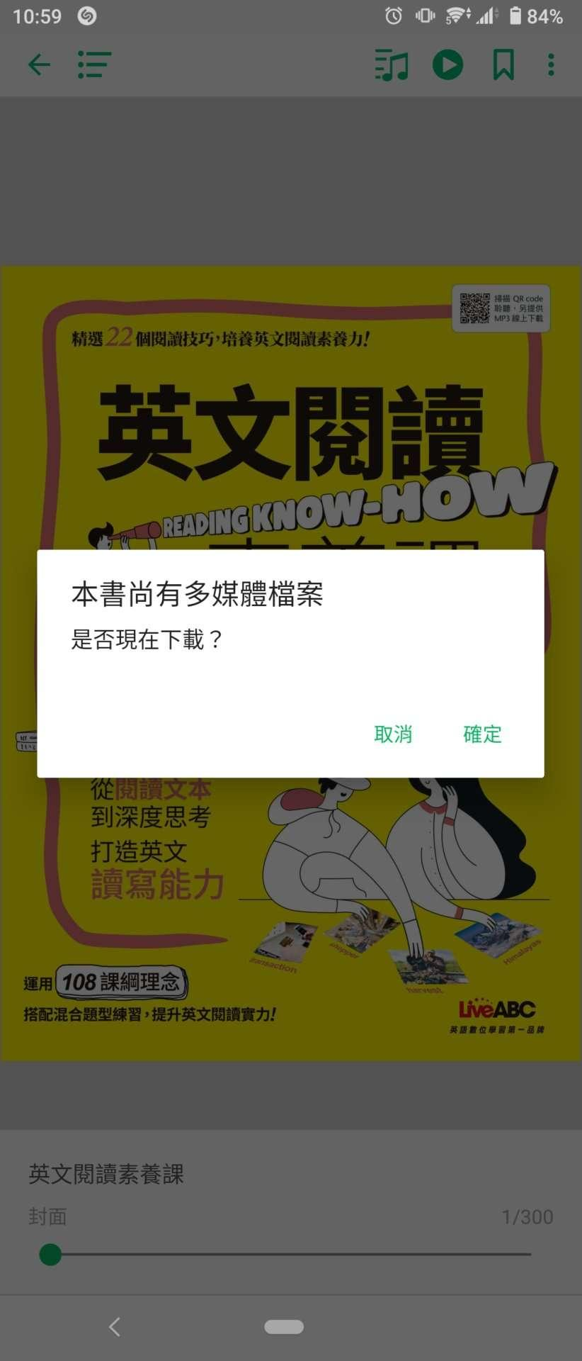
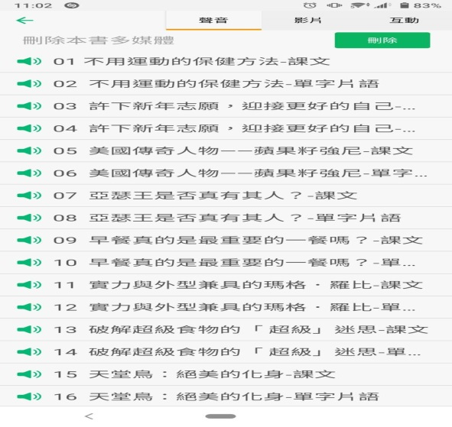
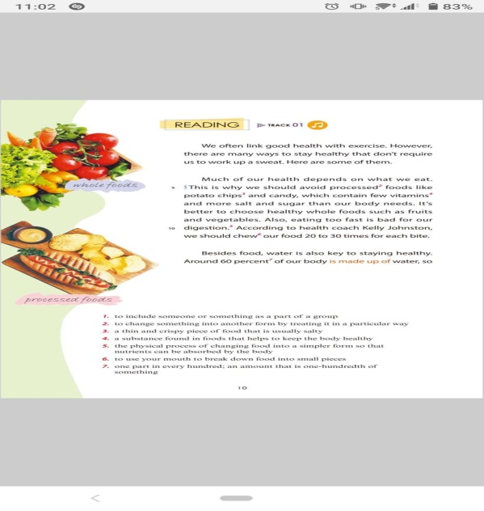

有聲書-多媒體內容
③
④
3. 下載完畢後，點選列表圖示進入多媒體列表。
4. 選擇欲收聽的音檔。
②
⑤
1. 進入「我的書櫃」點選書封下載書刊。
2. 點擊書封開始閱讀，系統詢問是否下載多媒體檔案，點選「確定」。
※多媒體檔案於背景自動下載，因個人網路速度影響下載時間，請耐心等候。
5. 點擊播放按鈕( 或 )，即可播放檔案。
①

Slide 17
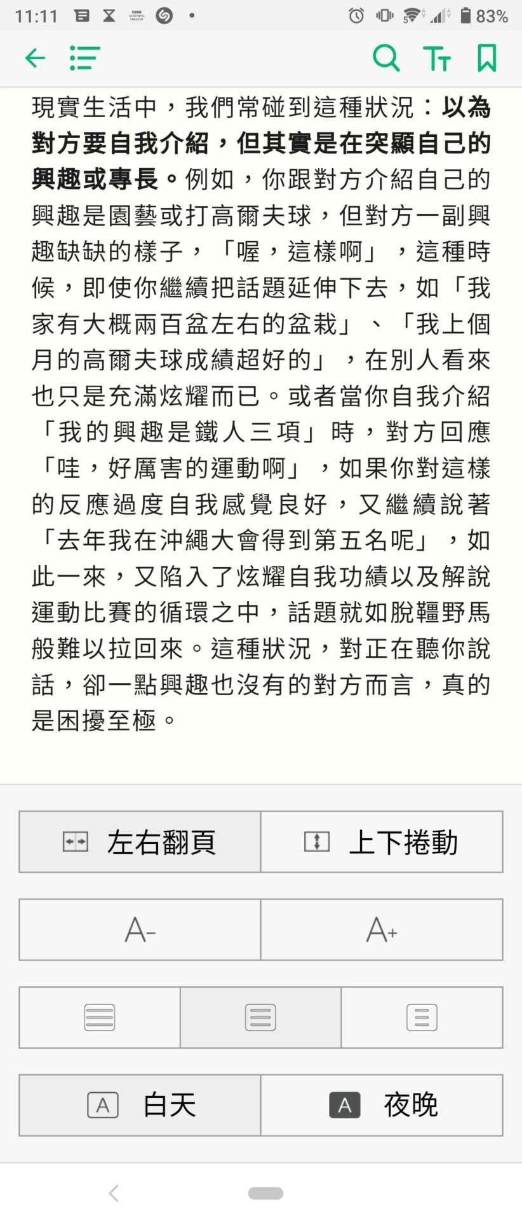
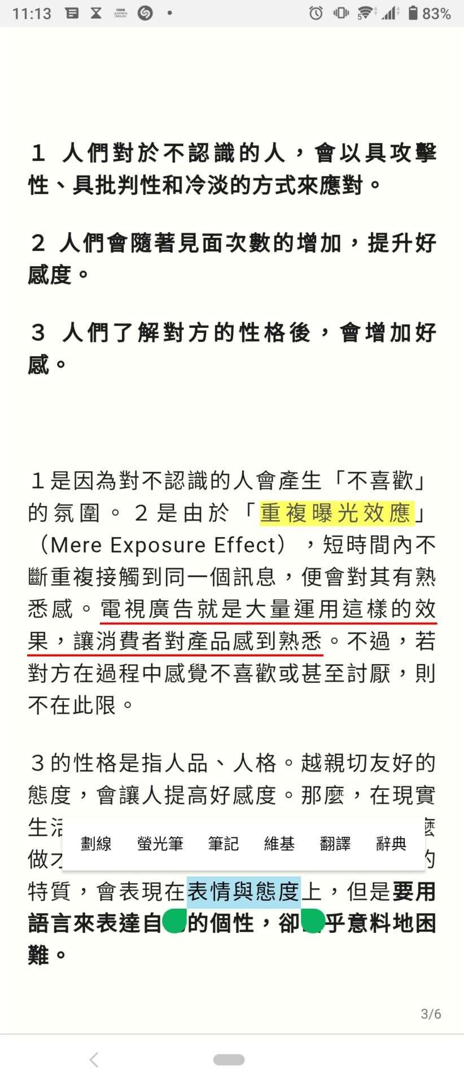
ePUB專屬功能
ePUB提供搜尋功能，點擊進入即可輸入關鍵字查找。
ePUB設定介面可以調整最適合您的閱讀模式。
圈詞後可選擇劃線、螢光筆、筆記等功能。

Slide 18
PC 借閱
Notes:
直接帶電腦版操作

Slide 19
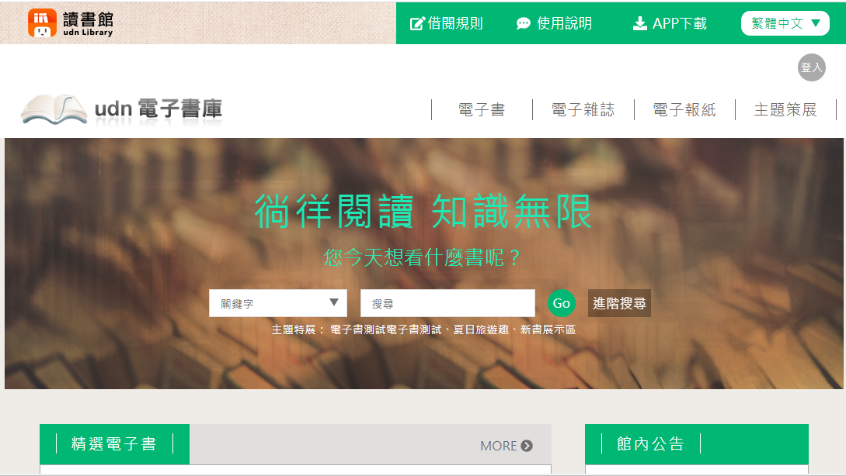
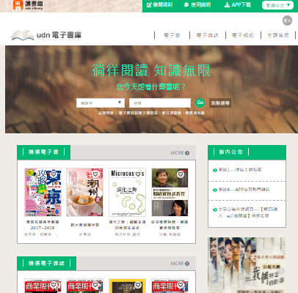
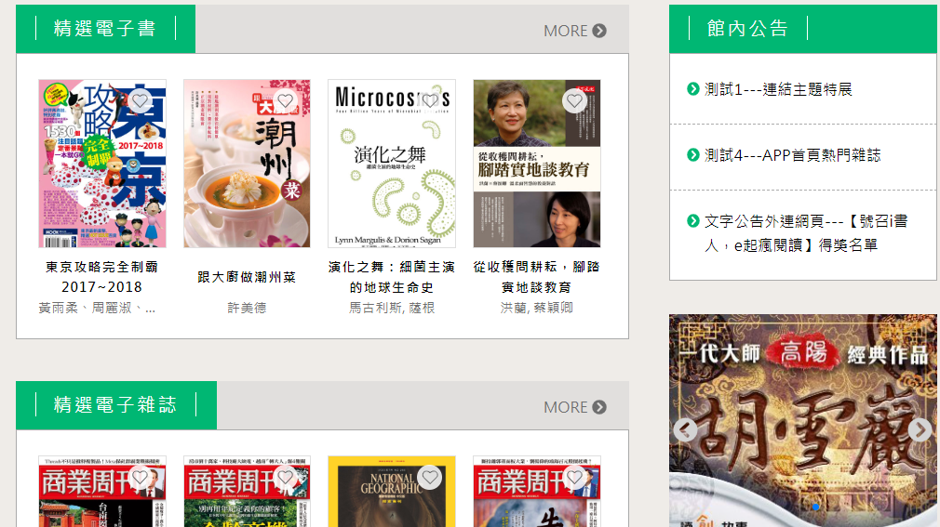
PC 借閱平臺
分類瀏覽
輕鬆找書
提供電子書、電子雜誌、電子報紙等服務
下載閱讀軟體
下載APP閱讀軟體(iOS , Android)
借閱規則
了解各館內的讀者借閱權限及規則
使用說明
了解借閱方法、操作要領以及排除可能遇到的問題。
快速查詢
可輸入書名、作者、出版社，查詢平台中的書刊。
進階查詢
可透過多欄位、主題選擇的方式更精準的查詢。
New 主題特展
免費試閱熱門好書（限期），
歡迎向圖書館推薦！
Notes:
‹#›

Slide 20
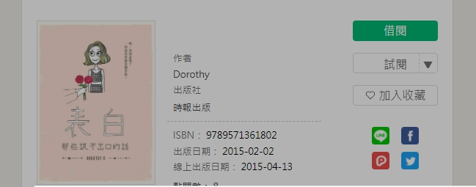
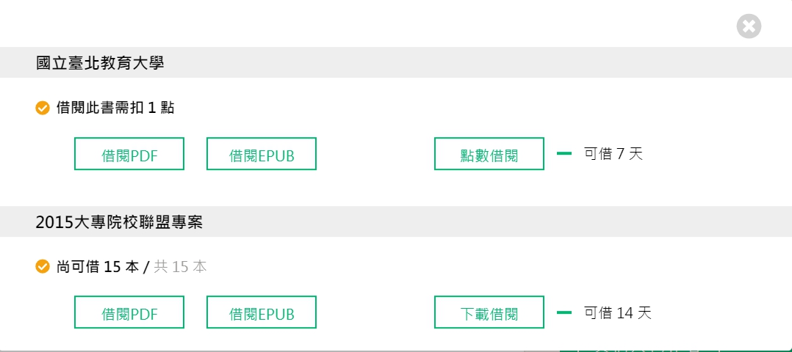
開始閱讀
顯示目前可借閱的數量
(如果書籍全部被借出？別擔心，您可點選預約)

Slide 21



點按借閱
PDF電子書的版面編排與原紙本書相同，適合平板閱讀；
EPUB電子書的版面經過重新編排，適合手機閱讀
PC (NB) 線上閱讀
立即使用 PC 開啟閱讀
行動借閱
從平台取得行動帳號，再登入讀書吧 APP 即可借閱
建議使用 Chrome 或 Edge 瀏覽器；
麥金塔( Mac )暫不支援部份書籍之線上閱讀
APP下載完成，就可以用自己的行動載具借書與看書囉!

Slide 22
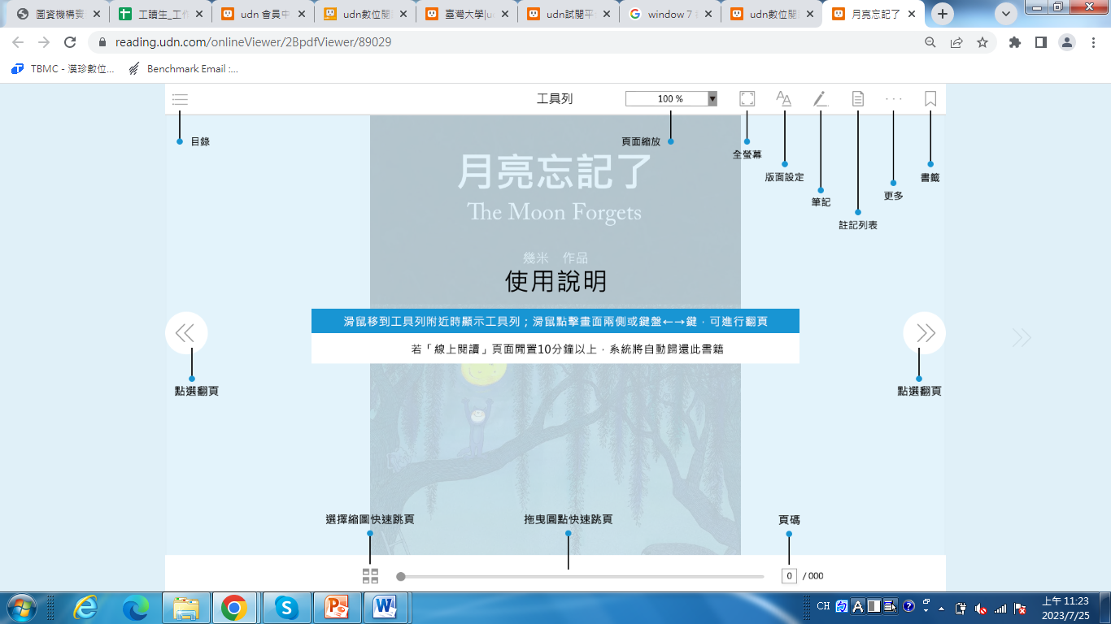
PC 線上閱讀
點按「線上閱讀」可在PC上立即閱讀，不需安裝閱讀軟體。
※ 建議使用 Chrome 或 Edge 瀏覽器

Slide 23
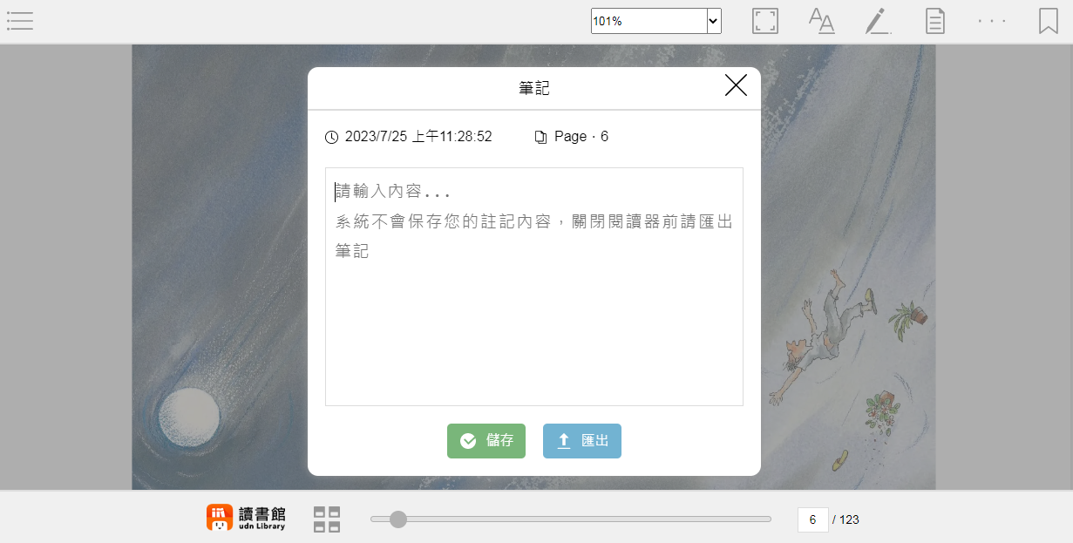
PC 線上閱讀
筆記功能 NEW!!!
點按「筆記」圖示即可註記內容，並匯出筆記內容文字檔。
目錄功能
以目錄搜尋更快鎖定欲閱讀章節。
書籤功能 NEW!!!
點選「書籤」圖示即可將該頁加入書籤方便查找。
註記列表 NEW!!!
點按「註記列表」圖示即可查看所有書籤或筆記之列表，並可編輯、刪除或匯出全部筆記內容及書籤文字檔。
Q: 借閱期限到，怎麼辦？
系統會自動幫您歸還電子書，您不用做任何事。
最佳瀏覽環境設定
◎作業系統 Windows 7 以上，請使用 Chrome、Edge、Firefox 瀏覽器。
◎作業系統 Windows XP（SP3）、Vista，請使用 Chrome、Firefox 瀏覽器。

Slide 24

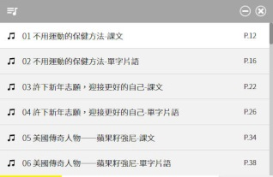
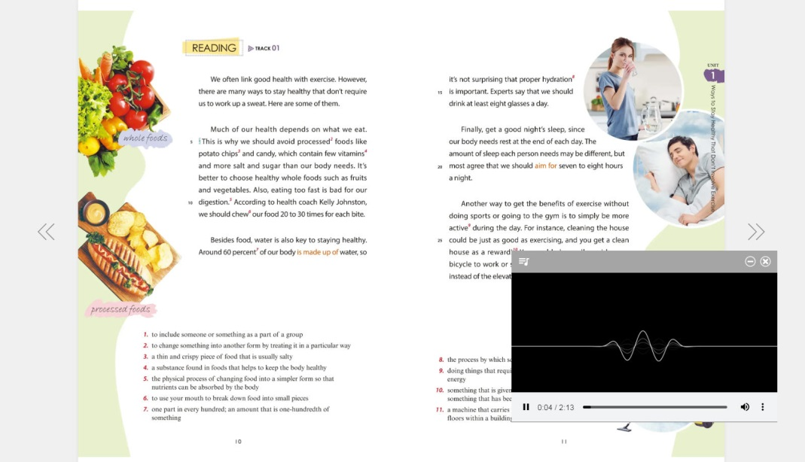
有聲書-多媒體內容
多媒體檔案 NEW!!!
點按「多媒體」圖示即可查看所有多媒體檔案之列表
點按欲播放的檔案
跳轉至對應之頁面並播放音檔。
②
①
③

Slide 25
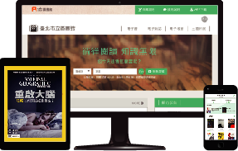


漢珍數位圖書股份有限公司
【台北總公司】電話：(02)2736-1058 傳真：(02)2736-3001
【南部辦事處】電話：(06)302-5369 傳真：(06)302-5427
網址：www.tbmc.com.tw E-mail：info@tbmc.com.tw

